Slide 1
캄보디아(PPCBank) 지식그래프 구축 — 규정 + 상품
KR 심사 파이프라인 무변경 · 모든 KH 데이터는 workspace_id 하나로 격리 (graphcompliance_cambodia_ppcbank_20260630)
① Policy graph — 법률 기반
• 캄보디아 법령 3종 → 심사 룰(ComplianceUnit) 16개로 변환
• 룰 16개 전부 원문 조문에 근거 연결(LegalClause 14 · LegalChunk 7)
• 검색·게이팅용 정렬층 컴파일: 개념 13 · 전제 19 · 프로파일 16×2(임베딩·법요소)
구축 문서 — 법령 (3)
• Law on Consumer Protection (2019) — 원문 PDF
• Sub-Decree No. 232 (2022) · Prakas No. 249 (2022) — 광고 관리, 영문 요약본
• NBC 금리 규정 — 원문 미확보(인용 자리만, 추후 보완)
구축 문서 — PPCBank 상품 (21)
예금 10 Fixed Deposit · Savings · Current · Installment Deposit · Junior Savings · VIP Savings · Piggy Bank · Buddy Bank · Heng Heng · Songkhoem Installment
대출 7 Car Loan · Home Loan · Home Improvement · Car for Cash · Loan Against Deposit · Songkhoem Loan · Annatean Rohas
카드 3 Visa Credit · Visa Debit · CSS Card
공고 1 금리 개정 공고 (2026-04-01 시행)
② Product fact graph — 상품설명서 기반
• PPCBank 상품페이지 20종 크롤 → 상품·문서·사실 노드로 적재
• Claude Opus 4.8 + 영어 프롬프트로 사실 255건 추출
(상품 언어가 영어 → 프롬프트도 영어로 설계)
• 규칙: 근거 문구는 원문 그대로 인용 · 추정 금지
• 페이지에 없는 정보(미공시)도 사실로 기록 — 53건
예: "저축계좌로 광고하지만 금리를 게시하지 않음" → 과장광고 검출에 사용
• 비용: 대회 Claude API $450 중 약 $1 사용

Slide 2
그래프 규모 · 연결 · 품질 점검
구축 후 2단계 점검(스크립트 검증 + 독립 LLM 감사)으로 오류를 찾아 수정까지 완료
16
심사 룰 (CU)
광고규제 14 · 설명의무 2 · 100% 조문 근거
255
상품 사실 (ProductFact)
미공시 53 포함 · 신뢰도 평균 0.91
413
코퍼스 노드
법령·룰·상품·사실 (심사 산출물 제외)
3,287
전체 노드 · 관계 5,125
심사 16회 산출물 포함 (KH 전체)
연결도 룰 1개당 근거 조문 평균 1.8개 · 상품문서 1건당 사실 평균 12.1개 · 격리 위반 0 · 고아 노드 0
노드 주요 속성
ComplianceUnit(룰)
principle(광고규제/설명의무) · source_article(근거 조문) · effective_date/version
ProductFact(상품 사실) ← 이번 확장의 핵심
fact_type(금리/한도/자격/수수료/미공시…) · value · unit · condition(적용 조건)
evidence_text(원문 인용) · confidence · extraction_method(claude:opus-4-8)
Product / ProductDocument
name · group(예금/대출/카드) · source_url(원본 페이지) · 파일 경로
점검 → 개선
① 스크립트 검증 격리 0 · 고아 0 · 근거문구 원문 일치 96.5%
② 독립 LLM 감사(에이전트 24개)
사실 255건 전수를 페이지 원문과 1:1 대조, 문제 건은 다른 에이전트가 재검증
→ 99.2% 충실 · 종합 EXCELLENT (92/100)
③ 발견 오류 2건 수정 후 재적재
Home Loan '승인기준 미공시' 오판 정정 · Current Account 용어 혼동(MOU) 정정
④ 실전 검증 Home Loan 위반 광고 심사 → 추출 사실과 충돌 5건 검출(반려)

Slide 3
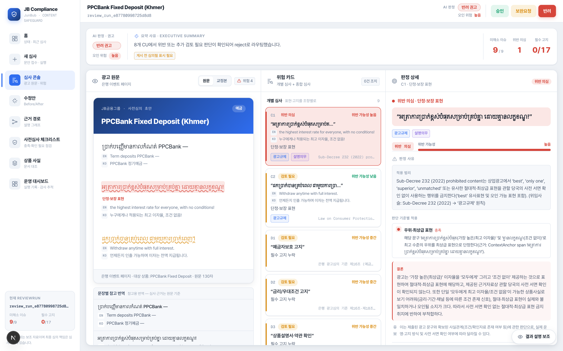
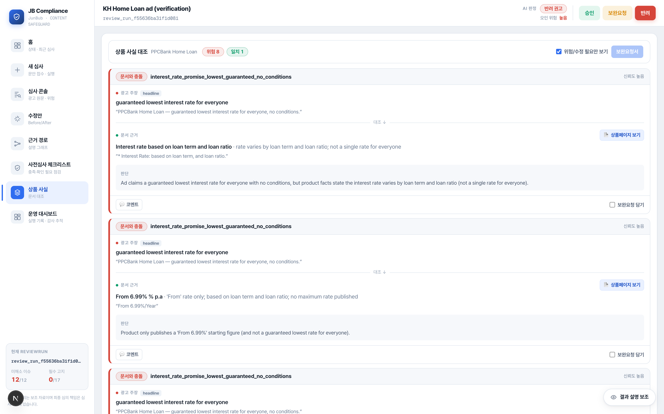
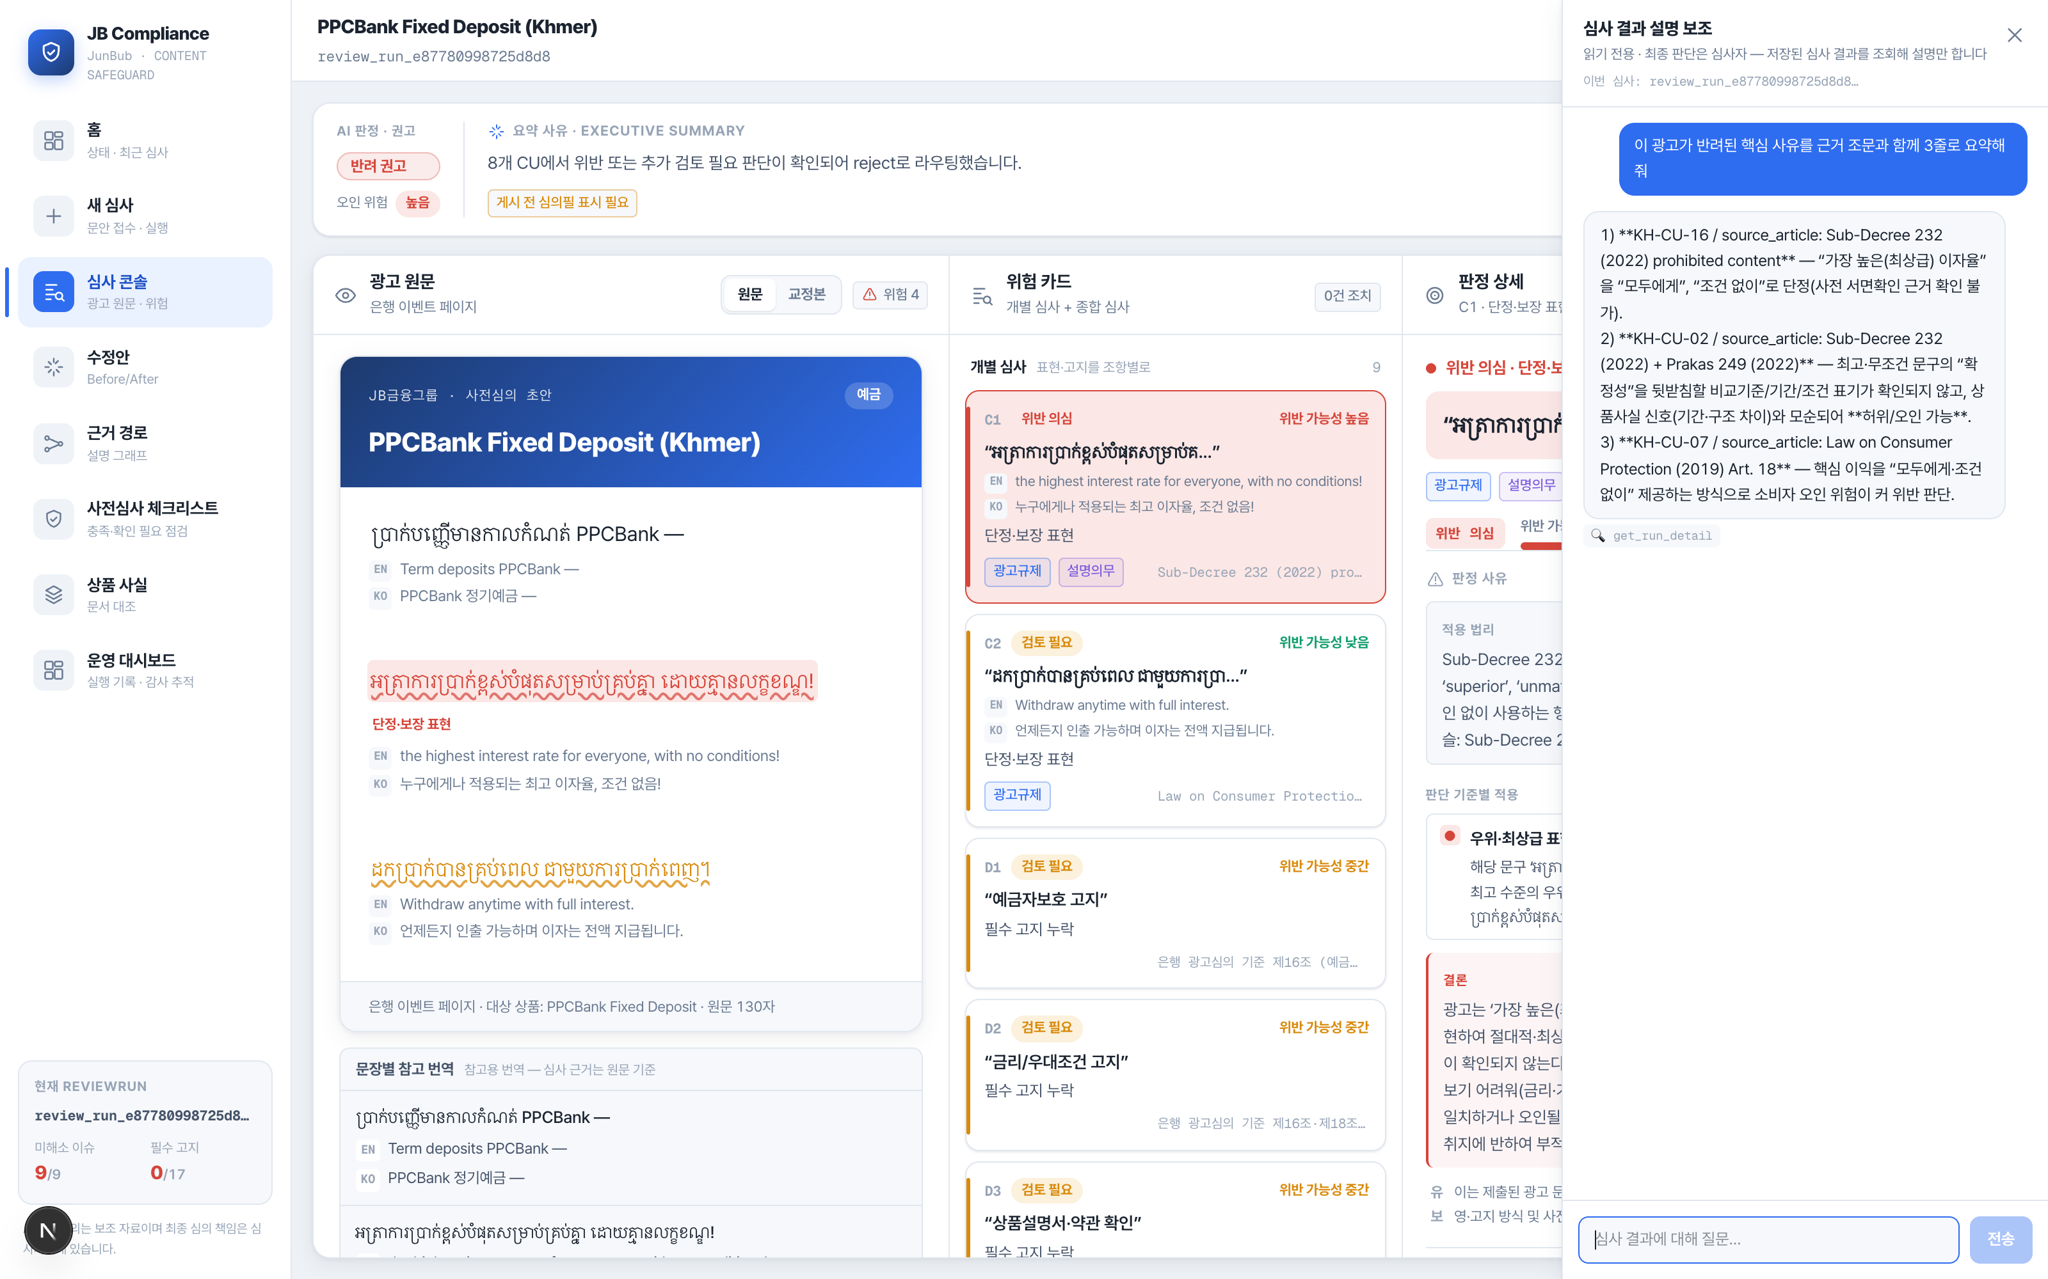
다국어 심사 UI · 대화형 어시스턴트
크메르어/영어 광고도 한국인 심사자가 그대로 심사 — 판정은 원문 기준, 번역은 표시 전용
상품 사실 대조 — 광고 주장 ↔ 추출 사실 충돌 카드
심사 콘솔 — 크메르어 원문 문장마다 EN·KO 번역 병기, 위험 카드 인용문에도 번역. 판정 근거는 캄보디아 조문(Sub-Decree 232 등)만 인용.
대화형 어시스턴트 읽기 전용 도구 5종(run 목록 · run 상세 · run 비교 · 상품 사실 · CU 상세) + function-calling 오케스트레이터(최대 6회 호출) · 판정 변경 불가
활용 ① 반려 사유 설명 ② 법령/상품 근거 분해 ③ run 간 비교 ④ 상품 사실 근거 조회 ※ CopilotKit은 런타임 구조 충돌로 검토 후 자체 경량 패널로 구현
결과 설명 챗 — KH-CU·조문 인용 답변 (읽기 전용)

